Slide 1

Asma y EPOC:
Metas terapéuticas
Centro
Médico
Imbanaco
Carlos E. Salgado T.
Centro Médico Imbanaco
Cali - Colombia

Slide 2
Asma y EPOC
Son enfermedades respiratorias crónicas de alta prevalencia en Colombia.
Nuestro mejor entendimiento ha permitido modificar su definición y entender mejor sus similitudes y diferencias.
Hoy se ha reconocido que la inflamación crónica subyace en ambas.
Notes:
Son enfermedades respiratorias crónicas de alta prevalencia en Colombia.
Nuestro mejor entendimiento ha permitido modificar su definición y entender mejor sus similitudes y diferencias que nos llevan a emplear diferentes estrategias terapéuticas para lograr diferentes metas en su manejo.
Hoy se ha reconocido que la inflamación crónica subyace en ambas. La naturaleza de la inflamación es, sin embargo diferente, como lo es su respuesta a medicamentos anti-inflamatorios.

Slide 3
Asma y EPOC
Son enfermedades respiratorias crónicas de alta prevalencia en Colombia.
Nuestro mejor entendimiento ha permitido modificar su definición y entender mejor sus similitudes y diferencias.
Hoy se ha reconocido que la inflamación crónica subyace en ambas.
Notes:
Son enfermedades respiratorias crónicas de alta prevalencia en Colombia.
Nuestro mejor entendimiento ha permitido modificar su definición y entender mejor sus similitudes y diferencias que nos llevan a emplear diferentes estrategias terapéuticas para lograr diferentes metas en su manejo.
Hoy se ha reconocido que la inflamación crónica subyace en ambas. La naturaleza de la inflamación es, sin embargo diferente, como lo es su respuesta a medicamentos anti-inflamatorios.

Slide 4
www.ginasthma.org
www.goldcopd.org

Slide 5
EPOC: Definición
            Común
            Prevenible
            Tratable
            Usualmente Progresiva
Limitación persistente del flujo de aire
Asociada a respuesta inflamatoria de las vías aéreas y el parénquima pulmonar a partículas o gases nocivos
Exacerbaciones y Comorbilidades contribuyen a la Severidad
Enfermedad
GOLD. Revisión 2013

Slide 6
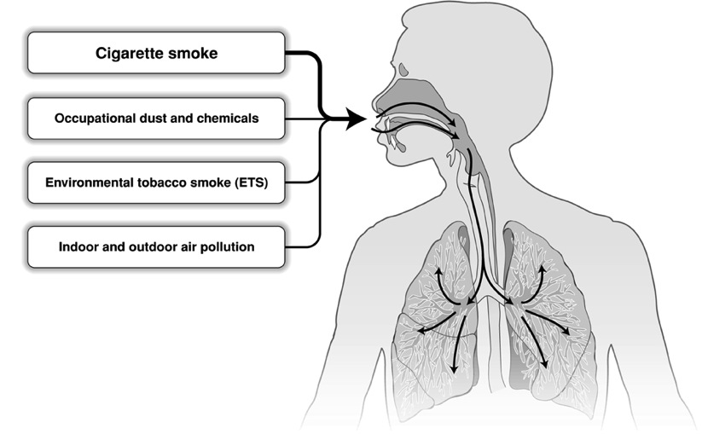
EPOC: Definición
Humo de Cigarrillo
Químicos Ocupacionales
Polución Externa
EPOC
Polución Interna
Respuesta
Inflamatoria
Compromiso
Sistémico

Slide 7
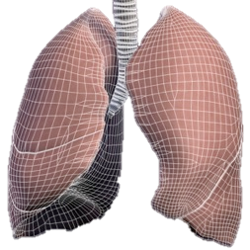


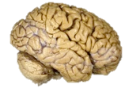
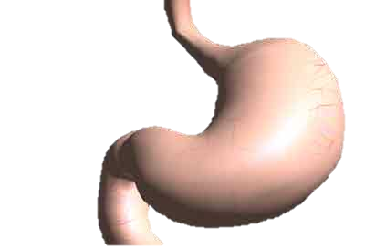

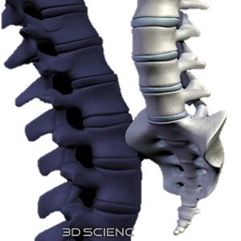
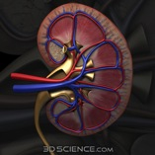
Humo → Enfermedad Sistémica
Obstrucción
No Obstrucción
SCV
SNC
SGI
SHT
SOM
SGU

Slide 8
ASMA: Definición
Enfermedad inflamatoria crónica de las vías aéreas en la que muchas células y elementos celulares participan.
La inflamación se asocia a hiperreactividad que lleva episodios recurrentes de sibilancias, disnea, opresión torácica y tos, particularmente en la noche o la madrugada.
Estos episodios se asocian usualmente a obstrucción difusa, pero variable, del flujo de aire que es reversible espontáneamente o con tratamiento.
GINA.Revisión 2011

Slide 9
Asma: Enfermedad Inflamatoria
Genes
Inflamación Crónica
Hiperreactividad
Desencadenantes
Infecciones - Alergenos
Ejercicio - Aire frío, etc.
Inflamación Aguda
Entorno
Obstrucción
Síntomas

Slide 10
Asma: Enfermedad Inflamatoria
Inflamación
Aguda
Disnea
Factores
Desencadenantes
Sibilancias
Infecciones
Alergenos
Ejercicio
Δ’s Temperatura
Estrés
Opresión
Tos
Inflamación
Crónica
Hiperreactividad

Slide 11
Asma: Enfermedad inflamatoria crónica
Inflamación
Aguda
Inflamación Crónica
Cambios Estructurales
Tiempo

Slide 12
Patogénesis
ASMA
EPOC
Agente Sensibilizante
Agente Nocivo
Inflamación Eosinofílica de vías aéreas mediada por
Mastocitos y Linfocitos T CD4+
Inflamación Neutrofílica de vías aéreas mediada por
Macrófagos y Linfocitos T
CD8+
Alteraciones
Anatómicas y Fisiológicas
Reversibles
Irreversibles

Slide 13
Agenda
EPOC
ASMA
1
Patogénesis
Inflamación Neutrofílica
Inflamación Eosinofílica
2
Impacto Clínico
Enfermedad Sistémica
Enfermedad Respiratoria
3
Objetivos de Manejo
Calidad de Vida
Exacerbaciones
Ausencia de Síntomas

Slide 14
Patogénesis: EPOC
Insulto
Neutrófilo
Linfocito T CD8+
Macrófago
Mediadores Inflamatorios
Agentes Oxidantes
Bronquiolitis
Obstructiva
Enfisema
Hipersecreción
Mucoide

Slide 15
Patogénesis: ASMA
Estímulo
Eosinófilo
Linfocito T CD4+
Mastocito
Mediadores Inflamatorios
Edema
Secreciones
Broncoespasmo
Remodelación

Slide 16
Patogénesis → Patofisiología
ASMA
Edema
Secreciones
Broncoespasmo
Remodelación
Flujo
L/S
Consecuencias
Respiratorias
VRI
VC
VRI
Flujo
VC
Atrapamiento
CFR
Volumen
CFR
Hiperinflamiento
Obstrucción
EPOC
Bronquiolitis
Obstructiva
Enfisema
Hipersecreción
Mucoide

Slide 17
Agenda
EPOC
ASMA
1
Patogénesis
Inflamación Neutrofílica
Inflamación Eosinofílica
2
Impacto Clínico

Slide 18
EPOC: Impacto Clínico
Respiratorio
Inflamación
pulmonar
Disnea
➲ Calidad de vida
Insulto
Muerte
Exacerbaciones
Inflamación
sistémica
➲ Capacidad ejercicio
Sistémico

Slide 19
Frequency of Exacerbations Increases with Decreasing Lung Function
2.5
2.3
2.0
1.9
1.6
1.5
Exacerbations Per Year
1.0
0.5
0
>60%
40%-59%
<40%
% Predicted FEV₁
Miravitlles M et al. Respir Med 1999;93:173-179.
Notes:
Results based on a cross-sectional observational study of ambulatory COPD patients in Spain.
General practitioners (N=201) completed a questionnaire on COPD characteristics of 1001 patients between October 1994 and May 1995.
An exacerbation was defined as an increase in dyspnea, sputum volume, and/or sputum purulence.

Slide 20
Frequent Exacerbations
Accelerate FEV₁ Decline
0.95
Patients (n=16) with
infrequent exacerbations (<2.9/yr)
FEV₁ decline: 32.1 mL/yr; 3.6%/yr
0.90
Patients (n=16) with frequent
exacerbations (>2.9/yr)
FEV₁ decline: 40.1 mL/yr; 4.2%/yr
FEV₁ (L)
0.85
– 8.0 mL/yr
(P<0.05)
0.80
0.75
0
1
2
3
4
Years
Donaldson GC et al. Thorax 2002; 57:847–852.

Slide 21
COPD Exacerbations Increase Mortality:
By Frequency of Exacerbations
1.0
0.8
No exacerbation
P<0.001
0.6
1-2 exacerbations
Probability of surviving
0.4
P=0.07
3-4 exacerbations
0.2
0.0
0
10
20
30
40
50
60
Time (months)
Soler-Cataluña JJ, et al. Thorax 2005;60:925-931.
Notes:
21

Slide 22
COPD Exacerbations Increase Mortality:
By Severity of Exacerbations
1.0
0.8
No exacerbations
NS
Exacerbations
requiring ER
0.6
Probability of surviving
P=0.005
P<0.0001
0.4
P<0.0001
NS
Exacerbations requiring
hospitalization
0.2
Exacerbations requiring
re-hospitalization
0.0
0
10
20
30
40
50
60
Time (months)
ER=emergency room.
Soler-Cataluña JJ, et al. Thorax 2005;60:925-931.

Slide 23
EPOC: Impacto Clínico
Insulto
Mediadores Inflamatorios
Agentes Oxidantes
Efectos Sistémicos
Efectos Respiratorios
Síntomas Respiratorios
Capacidad de Ejercicio
 Calidad de Vida

Slide 24
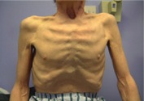

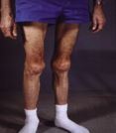

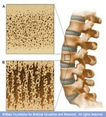
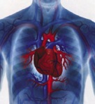
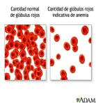
EPOC: Impacto Clínico
Pérdida de Peso
Depresión
Atrofia Muscular
EPOC
Osteoporosis
Enfermedad CV
Anomalías de Medula Osea
Augusti AGN. Proc Am Thorac Soc 2005; 2:367-370
Notes:
Auto explicatoria

Slide 25
EPOC: Impacto Clínico
Respiratorio
Inflamación
pulmonar
Disnea
➲ Calidad de vida
Insulto
Muerte
Exacerbaciones
Inflamación
sistémica
➲ Capacidad ejercicio
Sistémico

Slide 26
ASMA: Impacto Clínico
Estímulo
Mediadores Inflamatorios
Tos
Disnea
Ruidos en el pecho
Opresión
Efectos Respiratorios

Slide 27
Agenda
EPOC
ASMA
1
Patogénesis
Inflamación Neutrofílica
Inflamación Eosinofílica
2
Impacto Clínico
Enfermedad Sistémica
Enfermedad Respiratoria
3
Objetivos de Manejo

Slide 28
EPOC:
Objetivos de Manejo
Calidad de Vida
Normal
Disnea
Calidad de Vida
Síntomas
EPOC
Obstrucción
Exacerbaciones
Riesgo
0
20
40
60
80
Edad
(años)
Notes:
Se ilustra de manera general los conceptos de Calidad de Vida y Sobrevida como objetivos generales de la práctica de la medicina.

Slide 29
Manejo de EPOC Estable
Metas de Tratamiento
Síntomas
Tolerancia al Ejercicio
Calidad de Vida
DISMINUIR SÍNTOMAS
Y
Prevenir progreso
Prevenir y tx. exacerbaciones
Reducir la mortalidad
DISMINUIR RIESGO
GOLD. Revisión 2013

Slide 30
EPOC: Estrategias de manejo
Detección
Calificación
Plan Terapéutico
Seguimiento
Obstrucción
Recursos
Síntomas
Estrategia
Exacerbaciones

Slide 31
EPOC: Calificación de Obstrucción
Severidad
Muy Severa
VEF₁/CVF < 0,7
Severa
VEF₁< 30%
Moderada
30%>VEF₁< 50%
Leve
50%>VEF₁< 80%
VEF₁ ≥ 80%

Slide 32
EPOC: Calificación de Disnea
Cuestionario Modificado del Medical Research Council
Grado | Síntomas
0 | No disnea, excepto durante ejercicio intenso
1 | Disnea al caminar de prisa o subir pendientes leves.
2 | Debe caminar más despacio que las personas de su edad o tiene que parar a respirar al caminar a su paso en terreno plano
3 | Debe parar al caminar alrededor de 100 metros o después de pocos minutos en terreno plano.
4 | Disnea le impide salir de casa. Disnea al vestirse/desvestirse.

Slide 35
EPOC: Calificación de Riesgo de Exacerbaciones
«Riesgo» en EPOC: Datos de los brazos placebo de estudios TORCH, Uplift y Eclipse
GOLD | Exacerbaciones (por año) | Hospitalizaciones (por año) | Mortalidad a 3 años
GOLD 1 Leve | ? | ? | ?
GOLD 2 Moderado | 0,7 – 0,9 | 0,11 – 0,20 | 11%
GOLD 3 Severo | 1,1 – 1,3 | 0,25 – 0,30 | 15%
GOLD 4 Muy Severo | 1,2 – 2,0 | 0,40 – 0,54 | 24%

Slide 36
EPOC: Calificación
Respiratorio
Fibrosis p/bronquial
Destrucción alveolar
Hiperplasia glandular
➲
➲ Flujo espiratorio
Atrapamiento Aire
Espirometría
Inflamación
pulmonar
Disnea
Síntomas
➲ Calidad de vida
Insulto
Muerte
Exacerbaciones
Pérdida de peso
Atrofia/Disf. muscular
Enfermedad CV
Osteoporosis
➲ Medula ósea
Depresión
Riesgo de Exacerbación
Comorbilidades
Inflamación
sistémica
➲ Capacidad ejercicio
Sistémico
Comorbilidades

Slide 37
Detección y Calificación
VEF₁/CVF VEF₁
Síntomas
Riesgo de Exacerbación
Comorbilidades

Slide 38
EPOC: Estrategias de manejo
Detección
Calificación
Plan Terapéutico
Seguimiento
Obstrucción
Recursos
Síntomas
Estrategia
Exacerbaciones

Slide 39
EPOC:
Recursos
Terapia
Farmacológica
Cesación
Cigarrillo
Terapias No
Farmacológicas
Otros
Tratamientos
GOLD. Revisión 2013

Slide 40
EPOC:
Recursos
β2 agonistas AC | Inhibidores PD4
β2 agonistas AL | Corticoides
Anticolinérgicos AC | Vacunas
Anticolinérgicos AL |  α1 Antitripsina
Metilxantinas | Narcóticos
Terapia
Farmacológica
Rehabilitación
Ejercicio
Consejería Nutricional
Educación
Cesación
Cigarrillo
Terapias No
Farmacológicas
Otros
Tratamientos
Oxigenoterapia
VMNI
Reducción de Volumen
Trasplante Pulmonar
GOLD. Revisión 2013

Slide 41
Corticoides inhalados en
ASMA y EPOC
Asma* | EPOC
Terapia de primera línea para todos los asmáticos con Asma Persistente | Terapia de adición en pacientes con exacerbaciones frecuentes**
Controlan síntomas Mejoran Calidad de Vida Mejoran Función Pulmonar Disminuyen frecuencia de exacerbaciones Pueden prevenir remodelación de la vía aérea | No disminuyen el progreso de la enfermedad (medida por la caída del VEF₁) *** No disminuyen la mortalidad ****
* GINA Revised Report 2011. www.ginasthma.org; ** GOLD Revised Report 2013. www.goldcopd.org
*** Cochrane Database Sys Rev, 2007, CD002991; **** Calverly PM et al. N Engl J Med 356: 775-89, 2007

Slide 42
β₂ agonistas de larga acción en
ASMA y EPOC
Asma | EPOC
Terapia de adición para todos los asmáticos con Asma Persistente no controlados con Corticoides inhalados * | Terapia primera línea en todos los pacientes sintomáticos [A (2ª opción), B,C,D].**
Combinados con C Inhalados***: Función Pulmonar Controlan síntomas Mejoran Calidad de Vida Disminuyen frecuencia de Exacerbaciones | Mejoran: Función Pulmonar Disnea Calidad de Vida Frecuencia de Exacerbaciones
* GINA Revised Report 2011. www.ginasthma.org; ** GOLD Revised Report 2013. www.goldcopd.org
*** Calverly PM et al. N Engl J Med 356: 775-89, 2007

Slide 43
Estrategia:
Manejo de EPOC Estable

Slide 44
EPOC: Escenario General
C
D
Riesgo
A
B
0
1
2
3
4
Síntomas
Notes:
Se ilustra de manera general los conceptos de Calidad de Vida y Sobrevida como objetivos generales de la práctica de la medicina.

Slide 45
Manejo No-Farmacológico
No Fumar
Actividad Física
Vacunación (2)
No Fumar
Actividad Física
Vacunación (2)
4
Riesgo
Exacerbaciones
Riesgo
≥ 2
C
D
G O L D
3
Rehabilitación
Rehabilitación
2
No Fumar
Actividad Física
Vacunación (1/2)
No Fumar
Actividad Física
Vacunación (2)
1
A
B
1
Rehabilitación
0
mMRC 0 – 1
CAT < 10
mMRC ≥ 2
CAT ≥ 10
Síntomas
mMRC o Puntaje CAT
GOLD. Revisión 2013

Slide 46
Manejo Farmacológico:
Primera Opción
4
Cinh + LABA
o
LAMA
Cinh + LABA
y/o
LAMA
Riesgo
Exacerbaciones
Riesgo
≥ 2
C
D
G O L D
3
2
SABA prn
o
SAMA prn
LAMA o LABA
1
A
B
1
0
mMRC 0 – 1
CAT < 10
mMRC ≥ 2
CAT ≥ 10
Síntomas
mMRC o Puntaje CAT
GOLD. Revisión 2013

Slide 47
Manejo Farmacológico:
Opción Alternativa
LAMA + LABA
o
LAMA + PD4
o
LABA + PD4
Cinh + LABA + LAMA
o
Cinh + LABA + PD4
o
LAMA + LABA
o
LAMA + PD4
4
Riesgo
Exacerbaciones
Riesgo
≥ 2
C
D
G O L D
3
2
LAMA
o
LABA
o
SABA + SAMA
LAMA + LABA
1
A
B
1
0
mMRC 0 – 1
CAT < 10
mMRC ≥ 2
CAT ≥ 10
Síntomas
mMRC o Puntaje CAT
GOLD. Revisión 2013

Slide 48
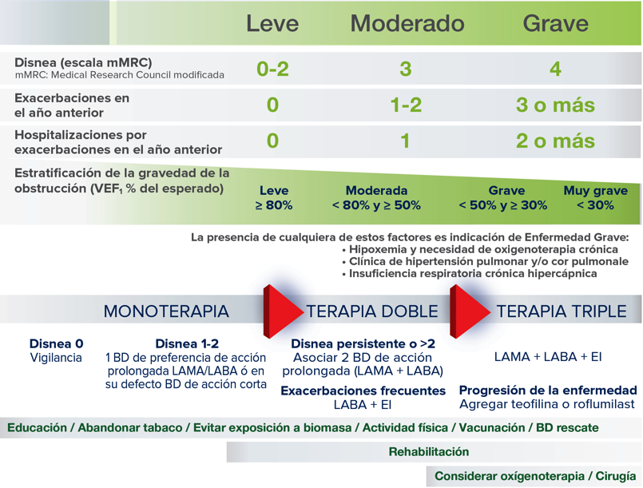

ALAT: Recomendaciones Enero 2011

Slide 49
Calificación GOLD
4
Riesgo
Exacerbaciones
Riesgo
≥ 2
C
D
G O L D
3
2
1
A
B
1
0
mMRC 0 – 1
CAT < 10
mMRC ≥ 2
CAT ≥ 10
Síntomas
mMRC o Puntaje CAT
GOLD. Revisión 2013

Slide 50
Calificación ALAT
4
LAMA + LABA + C inh
Riesgo
G
+ Teofilina o PD4
Exacerbaciones
Riesgo
≥ 2
G O L D
3
2
LAMA
o
LABA
o
SABA / SAMA
LAMA + LABA
1
L
M
1
0
mMRC 0 – 1
CAT < 10
mMRC ≥ 2
CAT ≥ 10
Síntomas
mMRC o Puntaje CAT

Slide 51
Manejo Farmacológico
4
2
3
Riesgo
Exacerbaciones
Riesgo
≥ 2
C
D
G O L D
3
2
1
2
1
A
B
1
0
mMRC 0 – 1
CAT < 10
mMRC ≥ 2
CAT ≥ 10
Síntomas
mMRC o Puntaje CAT
GOLD. Revisión 2013

Slide 52
Manejo GOLD: Evolución
Severidad
Muy Severa
VEF₁/CVF < 0,7
Severa
VEF₁< 30%
Moderada
30%>VEF₁< 50%
Leve
50%>VEF₁< 80%
VEF₁ ≥ 80%
→ → → Severidad de Síntomas - Exacerbaciones → → →
Evitar Factores de riesgo – Vacunación vs Influenza y Neumococo
B/dilatadores de acción corta a necesidad
  + B/D de acción larga permanentes
    Inhibidores de Fosfodiesterasa 4
    + Rehabilitación
      + Corticoides inhalados (Exacb. Frec.)
        + Oxigenoterapia
          + Cirugía
Manejo

Slide 53
Manejo General
Oxígeno
VMNI
Cirugía
Teofilina
Corticoides
inhalados
LABA
LABA
LAMA/LABA
ó BD AC
LAMA
LAMA
Rehabilitación Respiratoria
Evitar factores riesgo – Ejercicio – Vacunación – BD AC prn
L
M
G

Slide 54
EPOC:
Recursos
Farmacológicos
GOLD. Revisión 2013

Slide 56
Metas de Manejo
E
Síntomas
Tolerancia al Ejercicio
Calidad de Vida
DISMINUIR SÍNTOMAS
P
y
O
Prevenir progreso
Prevenir y tx. exacerbaciones
Reducir la mortalidad
C
DISMINUIR RIESGO
A
  Controlar Síntomas
  Actividad normal, incluyendo ejercicio
  Función Pulmonar Normal
  Prevenir Exacerbaciones
  No efectos adversos de los medicamentos
  Prevenir Mortalidad
S
M
A

Slide 57
Asma: Principios de Manejo
Severidad
Alta
Intensidad de
tratamiento
Baja
Insuficiente
Óptimo
Control

Slide 58
Asma: Niveles de Control
 | Control | Control Parcial | No Control
Síntomas Diurnos | Ninguno | Hasta 2 veces/semana | ≥3 de los hallazgos de “Control Parcial”
Limitación Actividades | Ninguna | Alguna
Síntomas Nocturnos | Ninguno | Alguno
Uso de Aliviadores | Hasta 2 veces/semana | Más de 2 veces/semana
Función Pulmonar | Normal | < 80% de esperado

Slide 59
Asma: Principios de Manejo
Severidad
Alta
Tx. Anti IgE
Corticoides Sistémicos
Controladores
ß2 Agonistas de acción larga
Corticoides inhalados – ML – TLA
Baja
ß2 Agonistas de acción rápida a necesidad
Aliviadores
Insuficiente
Óptimo
Control

Slide 61
Agenda
EPOC
ASMA
1
Patogénesis
Inflamación Neutrofílica
Inflamación Eosinofílica
2
Impacto Clínico
Enfermedad Sistémica
Enfermedad Respiratoria
3
Objetivos de Manejo
Calidad de Vida
Exacerbaciones
Ausencia de Síntomas

Slide 62
Principios de Manejo
No Síntomas
Calidad de Vida
Exacerbaciones
B/dilatadores
Acc. Larga
Corticoides
inhalados
Corticoides
inhalados
B/dilatadores
Acción Larga
B/dilatadores AC
B/dilatadores AC
ASMA
EPOC

Slide 63
ASMA
Corticoide
inhalado
+
β2
Agonista
Larga acción
β2
Agonista
Larga acción
+
Corticoide
inhalado
EPOC

Slide 64
gracias

